Slide 1
Windows Holographic API와 C++을 이용한 AR앱 개발.
유영천
Microsoft Visual C++ MVP
Pearl Abyss
tw: @dgtman
https://megayuchi.wordpress.com

Slide 2

AR? Holographic?
AR ?
실제 환경에 가상 사물이나 정보를 합성하여 원래의 환경에 존재하는 사물처럼 보이도록 하는 컴퓨터 그래픽 기법
그리고 진짜 진짜처럼 합성합시다.

Slide 3
Windows Holographic
HoloLens등(아직은 HoloLens뿐이지만)의 VR/AR 디바이스들의 -
VR/AR기능을 제어할 수 있게 하는 -
Windows 10 UWP의 API
일단은 HoloLens를 위한 API

Slide 4
HoloLens의 4가지 기능
반투명 스크린을 이용한 영상 출력 – 주변 사물을 볼 수 있음 Oculus등과의 차별점
입체영상 – 양쪽 눈에 각각 다른 상을 보여줌으로서 입체감 부여
위치와 방향 판정 – 헤드셋의 센서로 내 위치와 방향을 감지
Spatial Mapping – 주변 사물을 실시간 스캔하여 삼각형 데이터로 변환

Slide 5
Holographic App 개발
사전지식

Slide 6
필요 SW & HW
HW
HoloLens 디바이스 혹은 HoloLens Emulator 혹은 언젠가 나올 3rd party HMD?
OS
Windows 10
Language
C++/CX
C# - Holographic API사용은 가능하지만 DirectX 직접 제어불가. 오늘의 주제 아님.
API
UWP / DirectX 11 / Windows::Graphics::Holographic API

Slide 7
UWP(Universal Windows Platform)
Windows 10 App = Windows Store App = UWP App

Slide 8
UWP (Universal Windows Platform)
Sandbox 시스템
앱의 명시적 종료가 따로 없음(iOS와 비슷)
GDI사용할 수 없음. (WPF가 아니라면 UI는 새로 작성합니다.)
UI는 XAML로 작성
C++ / Java Script(HTML) , C#으로 개발가능
C++로 개발할때
Win32일부 사용 가능.
Direct X 사용 가능.
표준 C/C++ 라이브러리 어느 정도 사용 가능.

Slide 9
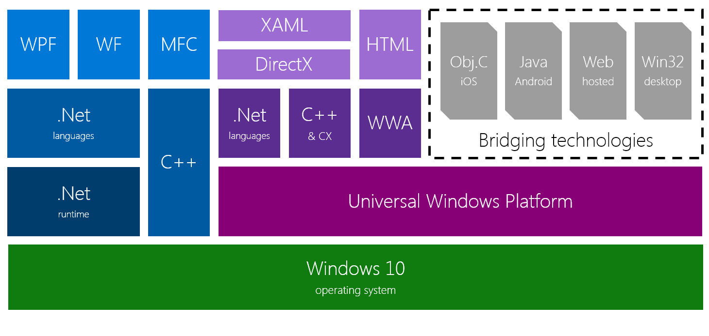

Slide 10
C++/CX
Auto ref count등, COM을 언어레벨에서 쉽게 사용하기 위한 C++ 확장.
UWP app을 C++로 작성하고자 한다면 피해갈 수 없는 관문.

Slide 11
C++/CX
UWP API(Windows Runtime API)를 호출하기 위한 MS의 C++확장
UWP의 모든 API는 객체지향(내부적으로 COM). C++/CX의 ref class로 구현되어 있다.
Reference count기반 C++.
ref class가 스마트 포인터를 내장하고 있다.
I/O관련 모든 API는 비동기 방식. create_task(), then() 사용.
당연히 기존 C/C++코드와는 공존하는데 아무 문제 없다.

Slide 12
ref class CSimpleObject sealed
{
String^_Name;
~CSimpleObject();
public: // 외부에 메타데이타를 노출함. 심지어 다른 언어에서도 이 클래스의 public 멤버 호출 가능
property Platform::String^ Name // get(),set() 직접 코딩
{
Platform::String^ get()
{
return _Name;
}
void set(Platform::String^ name)
{
_Name = name;
}
}
property int Value; // get(),set()자동 생성
CSimpleObject();
CSimpleObject(String^ name,int value)
{
_Name = name;
Value = value;
}
internal: // 이 모듈(빌드되는 바이너리) 내에서만 public.
CSimpleObject^ operator+(CSimpleObject^ obj);
};
ref class 선언

Slide 13
ref class 구현
#include "pch.h"
#include "SimpleObject.h"
CSimpleObject::CSimpleObject()
{
}
CSimpleObject^ CSimpleObject::operator+(CSimpleObject^ obj)
{
CSimpleObject^result = ref new CSimpleObject();
result->Value = Value + obj->Value;
result->Name = _Name + L" + " + obj->Name;
return result;
}
CSimpleObject::~CSimpleObject()
{
String^Message = _Name + L" destroyed\n";
OutputDebugString(Message->Data());
}

Slide 14
ref class 사용
void MainPage::TestRefClass()
{
CSimpleObject^ Obj0 = ref new CSimpleObject(L"Object 0",0);
CSimpleObject^ Obj1 = ref new CSimpleObject(L"Object 1",1);
CSimpleObject^ Obj2 = Obj0 + Obj1; // 새로운 객체 Obj2 생성
CSimpleObject^ Obj3 = Obj2; // Obj3이 Obj2를 참조. ref count 1 증가
Obj0 = nullptr; // ref count가 0이 되어 해제
Obj1 = nullptr; // ref count가 0이 되어 해제
Obj2 = nullptr; // ref count가 1 남아있으므로 해제되지 않음.
Obj3 = nullptr; // ref count가 0이 되어 해제
}
<Output>
Object 0 destroyed
Object 1 destroyed
Object 0 + Object 1 destroyed

Slide 15
Direct X
오랜 세월 MS플랫폼의 그래픽과 사운드를 담당해온 API

Slide 16
Direct X
MS의 Graphics API .
Windows 95에서 Game SDK로 처음 소개
초기에는 비트맵을 빠르게 출력하기 위해 비디오 메모리를 억세스 할 수 있는 통로를 제공하는 것이 주 목적. Direct Draw가 주 기능.
게임을 위한 여러가지 기능들을 제공.DirectDraw, Direct3D, Direct Input, DirectSound, DirectMusic, DirectPlay..
현재는 3D Graphics API인 Direct3D와 Direct2D가 주 기능.

Slide 17
DirectX 11
XBOX, Windows Phone, HoloLens, PC 등 모든 Windows 디바이스에서 공통적으로 돌아가는 버전 -> 사실상의 표준.
API가 추상화되어있고 드라이버에서 해주는게 많음. 따라서 GPU회사들의 지속적인 노력으로 최대한의 성능을 끌어내고 있다.
HoloLens에서 DirectX 11을 사용함.

Slide 18
DirectX 11 – 기본적인 사용 방법
D3D Device, D3D Immediate Context 생성
VertexBuffer, IndexBuffer, Texture, RenderTarget등 resource 생성
Shader코드로부터 Shader오브젝트 생성
PSSet..(), VSSet..(), IASet..()등으로 Resource Binding
Draw…() 호출 -> 실제 렌더링
Present() -> 화면 버퍼로 전송

Slide 19
Hololens Emulator
처음 보는 순간 – 이게 뭥미? 허망하기 이를데 없다.
그러나 Holographic 개발자의 친구.
HoloLens를 한번 써보고 나면 에뮬레이터의 작동을 이해할 수 있다. 유감스럽게도…HoloLens를 한번 써봐야…

Slide 20
HoloLens
Emulator

Slide 21
뭘 만들까?
게임 비슷한걸로…?

Slide 22
개발목표
3D 캐릭터를 HoloLens의 입체영상으로 렌더링한다.
주변의 지형지물을 스캔하여 캐릭터와 상호작용하게 한다.
HoloLens에 키보드 마우스를 붙이는것이 가능은 하지만 매우 번거로우므로 XBOX ONE 컨트롤러를 사용한다.
Unity등의 상용엔진을 사용하지 않고 C++/CX를 이용하여 DirectX 와 Holograhpic API를 직접 제어한다.

Slide 23
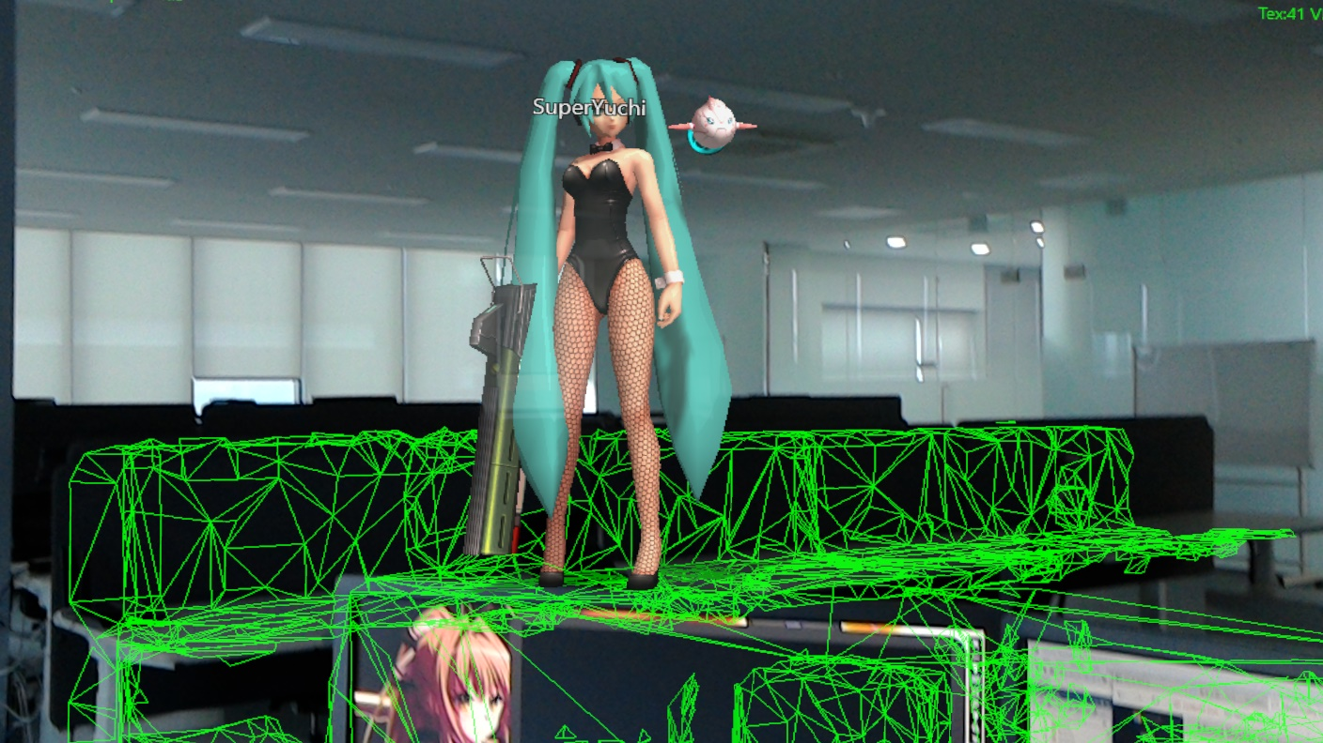
이런거?
3D 모델링된 캐릭터
지형지물을 스캔하여 얻은 삼각형들
지형지물로부터 얻은 삼각형들에 대한 충돌처리

Slide 24
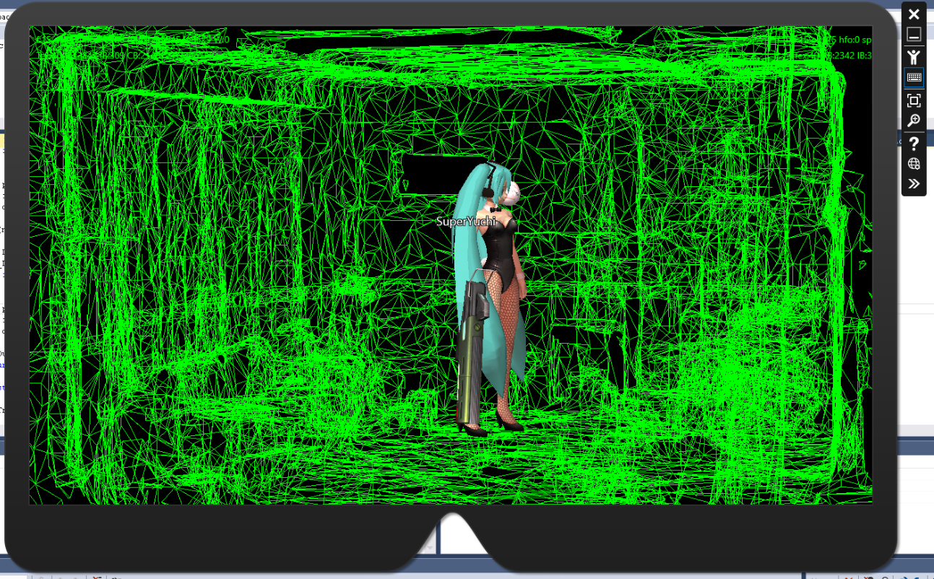
에뮬레이터에선 이렇게 나옵니다.ㅠㅠ

Slide 26
구현해야할 기능
입체영상을 위해 양쪽 눈에 대한 렌더링
텍스트나 비트맵을 찍어보자. - https://github.com/Microsoft/Windows-universal-samples/tree/master/Samples/HolographicTagAlong
카메라 위치와 방향
삼각형이나 3D모델을 렌더링한다. – Holographic DirectX 11 App (Universal Windows) in VS2015 project template
Spatial Mapping
주변 지형지물을 스캔해서 렌더링한다. - https://github.com/Microsoft/Windows-universal-samples/tree/master/Samples/HolographicSpatialMapping

Slide 27
Holographic App 개발
Coding

Slide 28
D3D초기화
ID3D11Device4 객체 사용.
ID3D11DeviceContext3 객체 사용
기본적으로 ID3D11Device와 ID3D11DeviceContext객체 생성 방법은 PC의 DX11과 같다.
Frame Buffer로 사용할 RenderTargetView를 SwapChain으로부터 얻어오지 않는다. Windows::Graphics::Holographic::HolographicFrame 객체로부터 얻어온다. 이 점이 다르다.

Slide 29
D3D_FEATURE_LEVEL featureLevels[] =
{
D3D_FEATURE_LEVEL_11_1,
D3D_FEATURE_LEVEL_11_0,
D3D_FEATURE_LEVEL_10_1,
D3D_FEATURE_LEVEL_10_0,
D3D_FEATURE_LEVEL_9_3,
D3D_FEATURE_LEVEL_9_1
};
ID3D11DeviceContext*pDeviceContext = nullptr;
ID3D11Device*pDevice = nullptr;
hr = D3D11CreateDevice(
nullptr,
D3D_DRIVER_TYPE_HARDWARE,
nullptr,
creationFlags,
featureLevels,
ARRAYSIZE(featureLevels),
D3D11_SDK_VERSION,
&pDevice,
&m_FeatureLevel,
&pDeviceContext
);

Slide 30
Render Target 얻어오기
void CreateCameraResources(
Windows::Graphics::Holographic::HolographicFrame^ frame,
HolographicFramePrediction^ prediction)
{
auto camPoses = prediction->CameraPoses;
HolographicCameraPose^ pose = camPoses->GetAt(0);
auto cameraParameters = frame->GetRenderingParameters(pose);
IDirect3DSurface^surface = cameraParameters->Direct3D11BackBuffer;
ComPtr<ID3D11Resource> resource;
GetDXGIInterfaceFromObject(surface, IID_PPV_ARGS(&resource));
ComPtr<ID3D11Texture2D> cameraBackBuffer;
resource.As(&cameraBackBuffer);
ID3D11Texture2D*pCameraTexResource = nullptr;
pCameraTexResource = cameraBackBuffer.Get();
ID3D11RenderTargetView*pCameraRTV = nullptr;
m_pD3DDevice->CreateRenderTargetView(pCameraTexResource, nullptr, &pCameraRTV);
Frame Buffer

Slide 31
홀로그램을 월드 공간에 위치시키는 방법
Stationary frame of reference
장치가 초기화될때 HMD가 바라보고 있는 방향이 z=-1, 위치는 0,0,0
Spatial anchors
리얼공간상의 일종의 기준 위치
원하는 위치와 방향으로 SpatialAnchor를 배치할 수 있다.
각각의 SpatialAnchor로의 변환행렬을 얻을 수 있다.
SpatialAnchor를 이용해서 특정 위치에 홀로그램을 배치할 수 있다.
저장 가능.

Slide 32
홀로그램을 월드 공간에 위치시키는 방법
Stationary frame of reference
Spatial anchors

Slide 33
Stationary frame of reference생성 및 초기화
m_locator = SpatialLocator::GetDefault();
m_locatabilityChangedToken =
m_locator->LocatabilityChanged +=
ref new Windows::Foundation::TypedEventHandler<SpatialLocator^, Object^>(
std::bind(&ClientHLMain::OnLocatabilityChanged, this, _1, _2));
m_cameraAddedToken =
m_holographicSpace->CameraAdded +=
ref new Windows::Foundation::TypedEventHandler<HolographicSpace^, HolographicSpaceCameraAddedEventArgs^>(
std::bind(&ClientHLMain::OnCameraAdded, this, _1, _2));
m_cameraRemovedToken =
m_holographicSpace->CameraRemoved +=
ref new Windows::Foundation::TypedEventHandler<HolographicSpace^, HolographicSpaceCameraRemovedEventArgs^>(
std::bind(&ClientHLMain::OnCameraRemoved, this, _1, _2));
m_positionalTrackingDeactivatingToken =
m_locator->PositionalTrackingDeactivating +=
ref new Windows::Foundation::TypedEventHandler<SpatialLocator^, SpatialLocatorPositionalTrackingDeactivatingEventArgs^>(
std::bind(&ClientHLMain::OnPositionalTrackingDeactivating, this, _1, _2));
m_referenceFrame = m_locator->CreateStationaryFrameOfReferenceAtCurrentLocation();

Slide 34
카메라의 위치와 방향 얻기
매 프레임의 업데이트 시기가 되면…
Windows::Graphics::Holographic::HolographicSpace::CreateNextFrame()호출로 다음 프레임을 준비
Windows::Graphics::Holographic::HolographicFrame::UpdateCurrentPrediction() 호출로 카메라의 위치와 방향을 예측
Windows::UI::Input::Spatial::SpatialPointerPose::TryGetAtTimestamp()호출로 카메라의 위치와 방향을 얻는다.

Slide 35
HolographicFrame^ ClientHLMain::Update()
{
HolographicFrame^ holographicFrame = m_holographicSpace->CreateNextFrame();
holographicFrame->UpdateCurrentPrediction();
HolographicFramePrediction^ prediction = holographicFrame->CurrentPrediction;
Windows::Perception::Spatial::SpatialCoordinateSystem^ coordinateSystem = m_referenceFrame->CoordinateSystem;
SpatialPointerPose^ pointerPose = Windows::UI::Input::Spatial::SpatialPointerPose::TryGetAtTimestamp(coordinateSystem, prediction->Timestamp);
if (pointerPose)
{
Windows::Perception::People::HeadPose^ headPose = pointerPose->Head;
auto pos = headPose->Position;
auto up = headPose->UpDirection;
auto forward = headPose->ForwardDirection;
}
Camera Position,
Direction
Next Page

Slide 36
카메라 위치와 방향, view/proj matrix 얻기
auto camPoses = prediction->CameraPoses;
HolographicCameraPose^ pose = camPoses->GetAt(0);
HolographicStereoTransform cameraProjectionTransform = pose->ProjectionTransform;
Platform::IBox<HolographicStereoTransform>^ viewTransformContainer = pose->TryGetViewTransform(coordinateSystem);
if (viewTransformContainer)
{
HolographicStereoTransform viewCoordinateSystemTransform = viewTransformContainer->Value;
MATRIX4matViewLeft, matProjLeft;
matViewLeft = *(MATRIX4*)&viewCoordinateSystemTransform.Left;
matProjLeft = *(MATRIX4*)&cameraProjectionTransform.Left;
MATRIX4matViewRight, matProjRight;
matViewRight = *(MATRIX4*)&viewCoordinateSystemTransform.Right;
matProjRight = *(MATRIX4*)&cameraProjectionTransform.Right;
}
View / Projection Matrix

Slide 37
양안 렌더링
일반적인 렌더링과 크게 다르지는 않다.
왼쪽/오른쪽 눈에 대응하는 두개의 Render Target에 렌더링 한다. RenderTextureArray와 인스턴싱을 사용해서 한번에 두개의 Render Target View에 렌더링한다.
Holographic API로부터 양안에 대한 view/projection matrix를 얻어온다. -> Constant Buffer로 전달
HoloLens 디바이스에선 VertexShader 에서 SV_RenderTargetArrayIndex 시맨틱을 사용할 수 있지만 에뮬레이터에선 사용할 수 없으므로 추가로 Geometry Shader가 필요하다

Slide 38
CPU측 렌더링 코드
#ifdef STEREO_RENDER
pDeviceContext->DrawIndexedInstanced(dwIndicesNum, 2, 0, 0, 0);
#else
pDeviceContext->DrawIndexed(dwIndicesNum, 0, 0);
#endif

Slide 39
Gemetry Shader 외의 Shader Stage에서 SV_RenderTargetArrayIndex시맨틱을 사용할 수 있는지 체크할것 (현재 HoloLens 디바이스에서만 지원)
D3D11_FEATURE_DATA_D3D11_OPTIONS3 options;
m_pD3DDevice->CheckFeatureSupport(D3D11_FEATURE_D3D11_OPTIONS3, &options, sizeof(options));
m_bRTArrayIndexFromAnyShader = options.VPAndRTArrayIndexFromAnyShaderFeedingRasterizer;

Slide 40
struct VS_INPUT_BBOARD
{
float4 Pos : POSITION;
float2 TexCoord : TEXCOORD0;
uint instId : SV_InstanceID;
};
struct VS_OUTPUT_BBOARD
{
float4 Pos : SV_POSITION;
float4 Color : COLOR0;
float4 NormalColor : COLOR1;
float2 TexCoord : TEXCOORD0;
uint ArrayIndex : BLENDINDICES;
#if (1 == VS_RTV_ARRAY)
uint RTVIndex : SV_RenderTargetArrayIndex;
#endif
};
struct GS_OUTPUT_BBOARD : VS_OUTPUT_BBOARD
{
#if (1 != VS_RTV_ARRAY)
uint RTVIndex : SV_RenderTargetArrayIndex;
#endif
};
struct PS_INPUT_BBOARD : VS_OUTPUT_BBOARD
{
};
Shader declaration
D3D11_FEATURE_D3D11_OPTIONS3를 지원하는 경우
D3D11_FEATURE_D3D11_OPTIONS3를 지원하지 않는 경우. Emulator등

Slide 41
Vertex Shader
PS_INPUT_BBOARD vsDefault(VS_INPUT_BBOARD input)
{
PS_INPUT_BBOARD output = (PS_INPUT_BBOARD) 0;
uint ArrayIndex = input.instId % 2;
output.Pos = mul(input.Pos, matWorldViewProjArray[ArrayIndex]);
output.NormalColor.rgb = float3(0, -1, 0);
output.NormalColor.a = 1;
output.Color = MtlDiffuse + MtlAmbient;
output.TexCoord = input.TexCoord;
output.ArrayIndex = ArrayIndex;
#if (1 == VS_RTV_ARRAY)
output.RTVIndex = ArrayIndex;
#endif
return output;
}
D3D11_FEATURE_D3D11_OPTIONS3를 지원하는 경우

Slide 42
Geometry Shader
(Hololens 디바이스에선 필요없음)
[maxvertexcount(3)]
void gsDefault(triangle VS_OUTPUT_BBOARD input[3], inout TriangleStream<GS_OUTPUT_BBOARD> TriStream)
{
GS_OUTPUT_BBOARD output[3];
for (uint i = 0; i < 3; i++)
{
output[i].Pos = input[i].Pos;
output[i].Color = input[i].Color;
output[i].NormalColor = input[i].NormalColor;
output[i].TexCoord = input[i].TexCoord;
output[i].Clip = input[i].Clip;
output[i].ArrayIndex = input[i].ArrayIndex;
output[i].RTVIndex = input[i].ArrayIndex;
TriStream.Append(output[i]);
}
}
D3D11_FEATURE_D3D11_OPTIONS3를 지원하지 않는 경우. Emulator등

Slide 43
Pixel Shader
(일반 렌더링과 똑같음)
PS_TARGET psDefault(PS_INPUT_BBOARD input)
{
PS_TARGET output = (PS_TARGET) 0;
float4 texColor = texDiffuse.Sample(samplerWrap, input.TexCoord);
float4 outColor = texColor * input.Color;
output.Color0 = outColor;
return output;
}

Slide 44
Spatial Mapping
HoloLens가 주변을 스캔하여 삼각형 매시를 생성
삼각형 매시는 일정 단위로 쪼개져서 Surface Mesh라는 단위로 전달된다.
각 Surface Mesh는 고유의 GUID를 가지고 있다.
Surface Mesh가 갱신되면 이벤트 핸들러에 해당 GUID가 전달된다.
이벤트 핸들러는 UI 스레드가 아닌 임의의 스레드에서 호출된다.

Slide 46
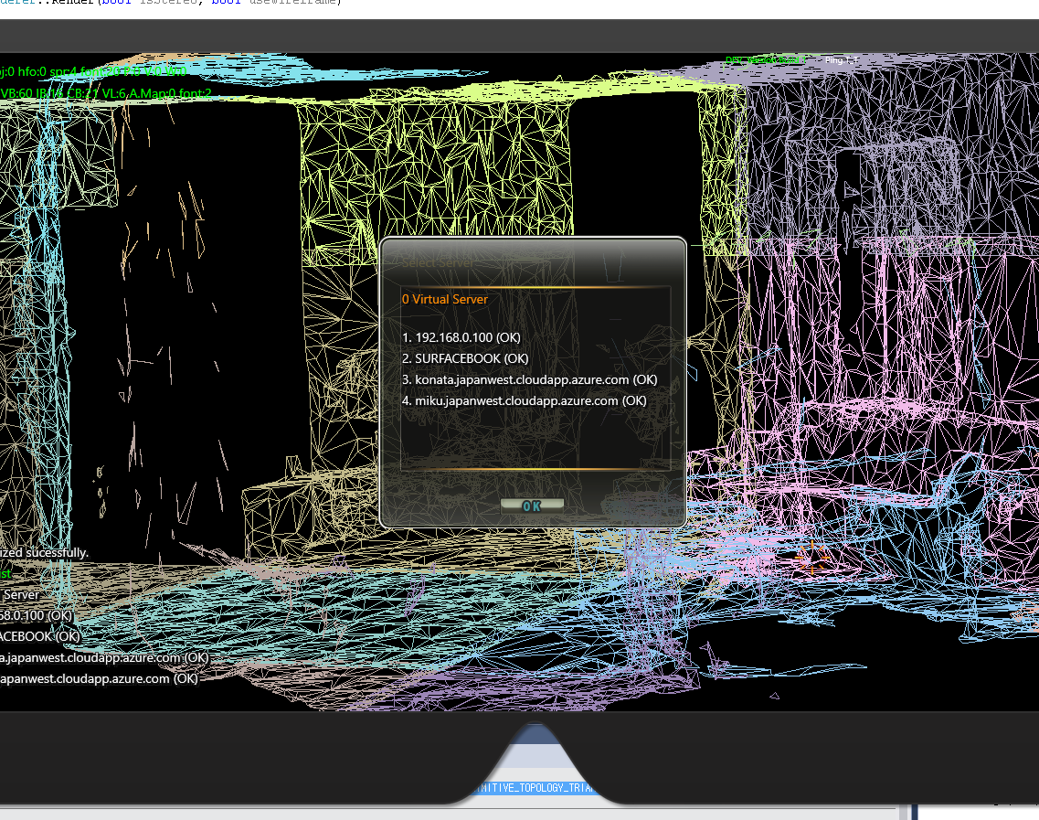
Spatial Mapping – Surface Mesh
각각의 Surface Mesh를 다른 색으로 렌더링 해보면…
대략 일정 크기로 나뉘어 있지만 Surface Mesh의 AABB를 렌더링 해보면 일부 겹치는 것을 확인할 수 있다.
Surface Mesh 한 개당 삼각형 개수가 제법 많기 때문에(500-3000) 그 자체만으로 공간 분할 단위로 사용하긴 어렵다.

Slide 47
Spatial Mapping – 구현
Spatial Mapping API 권한 체크
삼각형 매시를 어떤 포맷으로 얻을지 설정
Windows::Perception::Spatial::Surfaces::SpatialSurfaceObserver객체 생성
Windows::Perception::Spatial::Surfaces::SpatialSurfaceObserver ::GetObservedSurfaces() 호출로 최초의 Surface Mesh수집
Windows::Perception::Spatial::Surfaces::SpatialSurfaceObserver ::ObservedSurfacesChanged()이벤트 핸들러 세팅으로 이후 Surface Mesh갱신 이벤트 수신 -> Surface Mesh갱신

Slide 48
Spatial mapping API가 사용자의 환경을 스캔할 권한이 있는지 체크한다.
auto initSurfaceObserverTask = create_task(SpatialSurfaceObserver::RequestAccessAsync());
initSurfaceObserverTask.then([this, currentCoordinateSystem](Windows::Perception::Spatial::SpatialPerceptionAccessStatus status)
{
switch (status)
{
case SpatialPerceptionAccessStatus::Allowed:
m_surfaceAccessAllowed = true;
break;
default:
// Access was denied.
m_surfaceAccessAllowed = false;
break;
}
});

Slide 49
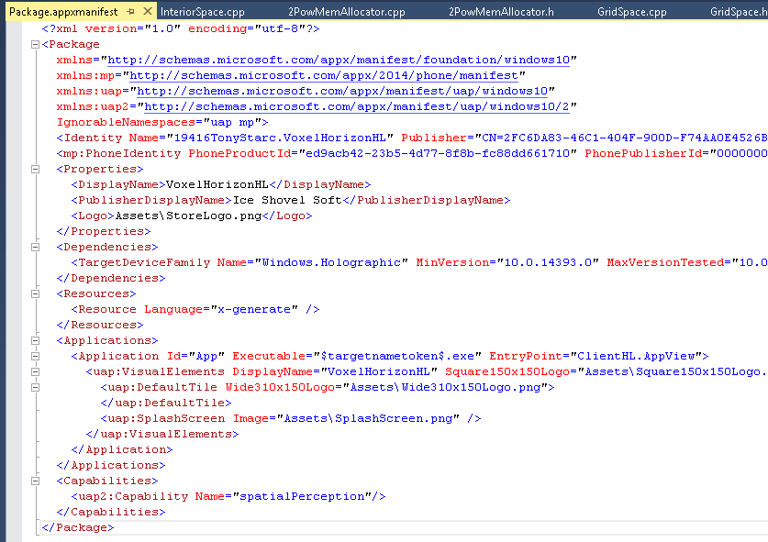
Package.appxmanifest파일에 SpatialPerception 항목을 수동으로 추가해야 한다.
<Capabilities>
<uap2:Capability Name="spatialPerception"/>
</Capabilities>

Slide 50
Spatial Mapping API가 넘겨줄 삼각형 매시의 포맷을 설정
SpatialBoundingVolume^ bounds = SpatialBoundingVolume::FromBox(currentCoordinateSystem, axisAlignedBoundingBox);
m_surfaceMeshOptions = ref new SpatialSurfaceMeshOptions();
IVectorView<DirectXPixelFormat>^ supportedVertexPositionFormats =
m_surfaceMeshOptions->SupportedVertexPositionFormats;
unsigned int formatIndex = 0;
if (supportedVertexPositionFormats->IndexOf(DirectXPixelFormat::R32G32B32A32Float, &formatIndex))
{
m_surfaceMeshOptions->VertexPositionFormat = DirectXPixelFormat::R32G32B32A32Float;
}
IVectorView<DirectXPixelFormat>^ supportedVertexNormalFormats =
m_surfaceMeshOptions->SupportedVertexNormalFormats;
if (supportedVertexNormalFormats->IndexOf(DirectXPixelFormat::R8G8B8A8IntNormalized, &formatIndex))
{
m_surfaceMeshOptions->VertexNormalFormat = DirectXPixelFormat::R8G8B8A8IntNormalized;
}
Next Page

Slide 51
SpatialBoundingBox axisAlignedBoundingBox =
{
{ 0.f, 0.f, 0.f },
{ 20.f, 20.f, 10.f },
};
m_surfaceObserver = ref new SpatialSurfaceObserver();
m_surfaceObserver->SetBoundingVolume(bounds);
Windows::Perception::Spatial::SpatialCoordinateSystem^ coordinateSystem =
m_referenceFrame->CoordinateSystem;
auto mapContainingSurfaceCollection = m_surfaceObserver->GetObservedSurfaces();
for (auto const& pair : mapContainingSurfaceCollection)
{
auto const& id = pair->Key;
auto const& surfaceInfo = pair->Value;
m_pSurfaceCacheManager->AddSurface(id, surfaceInfo, m_surfaceMeshOptions, coordinateSystem);
}
m_surfacesChangedToken = m_surfaceObserver->ObservedSurfacesChanged +=
ref new TypedEventHandler<SpatialSurfaceObserver^, Platform::Object^>(
bind(&ClientHLMain::OnSurfacesChanged, this, _1, _2)
);
SpatialSurfaceObserver를 생성
최초의 Surface Mesh를 수집
Surface Mesh의 변경 이벤트가 발생했을때 호출될 핸들러 설정

Slide 52
void ClientHLMain::OnSurfacesChanged(SpatialSurfaceObserver^ sender, Object^ args)
{
IMapView<Guid, SpatialSurfaceInfo^>^ surfaceCollection = sender->GetObservedSurfaces();
auto dispatcher = Windows::ApplicationModel::Core::CoreApplication::MainView->CoreWindow->Dispatcher;
dispatcher->RunAsync(Windows::UI::Core::CoreDispatcherPriority::Normal, ref new Windows::UI::Core::DispatchedHandler([this, surfaceCollection]()
{
Windows::Perception::Spatial::SpatialCoordinateSystem^ coordinateSystem = m_referenceFrame->CoordinateSystem;
for (const auto& pair : surfaceCollection)
{
auto id = pair->Key;
auto surfaceInfo = pair->Value;
if (m_pSurfaceCacheManager->HasSurface(id))
{
m_pSurfaceCacheManager->UpdateSurface(id, surfaceInfo, m_surfaceMeshOptions, coordinateSystem);
}
else
{
m_pSurfaceCacheManager->AddSurface(id, surfaceInfo, m_surfaceMeshOptions, coordinateSystem);
}
}
}));
}
Surface Mesh의 업데이트 이벤트 처리

Slide 53
Spatial Mapping으로 얻은 삼각형 관리
충돌처리/picking을 하기에 Surface Mesh는 단위가 너무 크다.
각각의 Surface Mesh간 기하학적 관계가 없다.
따라서 KD-Tree, Grid, BSP Tree 뭐든 간에 3차원 공간에 적합한 자료구조를 만들어서 삼각형들을 관리해야 한다.

Slide 54
TIP
반드시 win32 버전부터 개발할 것.
거의 같은 코드를 유지하는 UWP버전을 개발할 것.
그 UWP버전으로 Holographic 버전을 개발할 것.
에뮬레이터를 적극 활용할 것.
에뮬레이터는 Dynamic Buffer를 사용해서 렌더링 할 때 문제가 생긴다. D3D11_USAGE_DEFAULT타입의 버퍼로 Debugging용 매시를 렌더링할 방법을 준비할 것.
HoloLens의 GPU와 CPU는 생각보다 훨씬 느리다.
속도! 속도! 속도! 메모리! 메모리! 메모리!

Slide 55
Reference
https://megayuchi.wordpress.com 에서 HoloLens로 검색
https://developer.microsoft.com/ko-kr/windows/holographic/development_overview

Slide 56
Q/A

